Slide 1
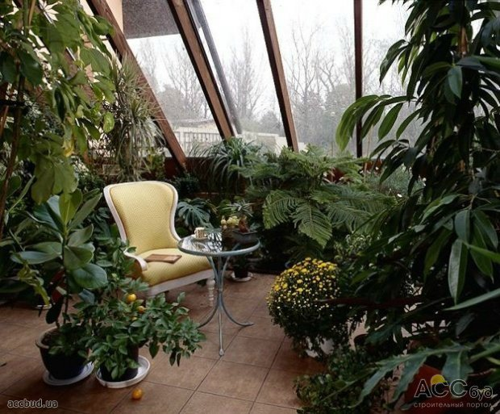

Slide 2
ПРОЕКТ
«Наши зелёные друзья»
Выполнили:
обучающиеся 3 «Б» класса
МОУ «Лицей г. Вольска Саратовской области»
Руководитель:
Бараева Ирина Викторовна

Slide 3
Тип проекта:
исследовательский;
коллективный;
долговременный: начало - октябрь 2013 года, окончание - март 2014 года.

Slide 4
АКТУАЛЬНОСТЬ ПРОЕКТА:
Школа – это мир, в котором мы проводим большое количество времени, и он должен быть таким, чтобы было интересно учиться и жить. И не только интересно, но и полезно для здоровья! Наша школа находится в самом центре города, и загрязнение воздуха внутри зданий является реальной угрозой здоровью.
Эта тема актуальна и для взрослых, и для детей. Однако, в современном мире можно надеяться на технические приборы – очистители, кондиционеры? Но по материальным и техническим причинам нам не приходится воспользоваться специальным оборудованием.
За помощью нужно обратиться к природе и использовать в качестве «живых фильтров» комнатные растения.

Slide 5
ЦЕЛЬ ПРОЕКТА:
Улучшение микроклимата в классном кабинете с помощью комнатных растений.

Slide 6
ГИПОТЕЗА:
Если в классном помещении грамотно использовать комнатные растения, то это будет способствовать улучшению микроклимата, а так же качеству воздуха внутри класса, что, в свою очередь, будет благотворно влиять как на здоровье учеников, так и на их настроение. В результате чего дети меньше будут утомляться и лучше воспринимать учебный материал.

Slide 7
Предмет исследования: комнатные растения в школьном кабинете.
Учебные предметы: проект затрагивает такие предметы как окружающий мир, ОЗОЖ, технологию, а также деятельность в рамках краеведческого кружка «Родничок».

Slide 8
ЭТАПЫ РАБОТЫ НАД ПРОЕКТОМ:
Сбор информации о комнатных растениях с использованием справочной литературы.
Изучение влияния комнатных растений на микроклимат в помещении.
Создание фитозоны в классном кабинете.
Оформление зелёного паспорта растений.
Систематизация знаний и обобщение исследований.
Выработка рекомендации по выбору растений для школьных кабинетов.

Slide 9
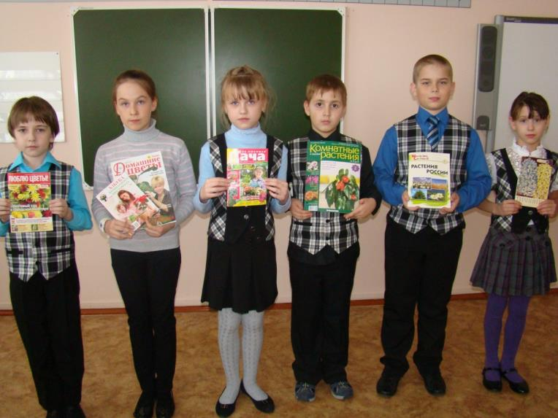
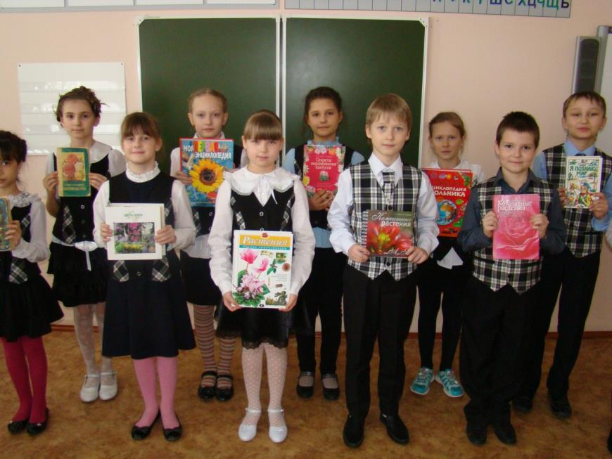

Slide 10
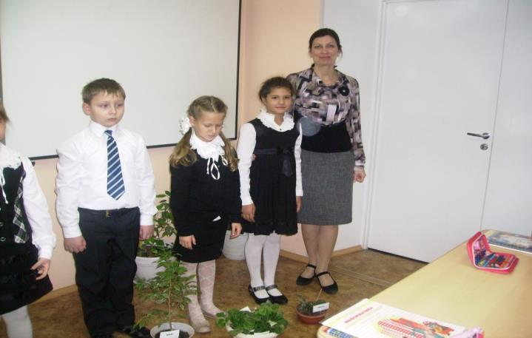
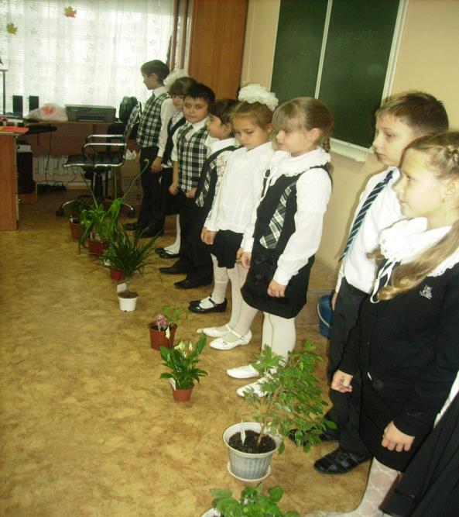
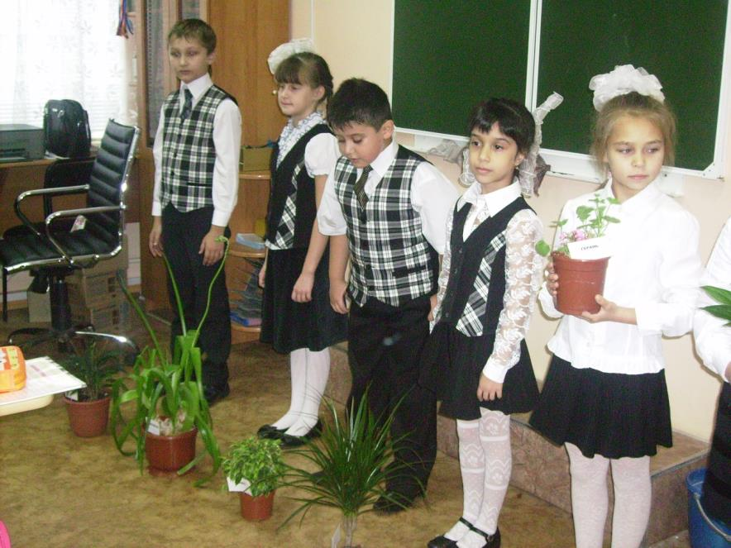

Slide 11
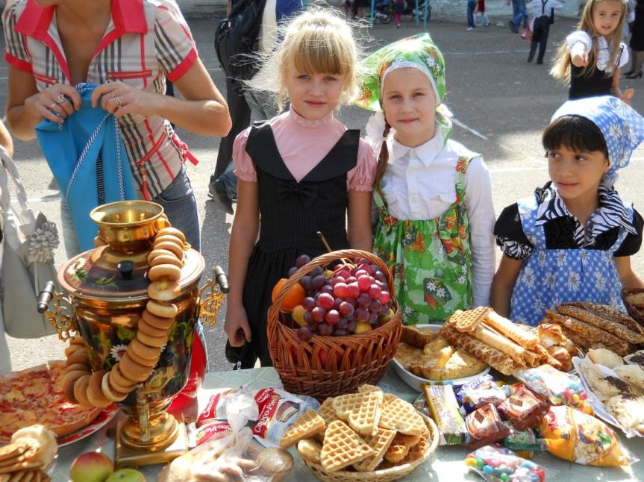
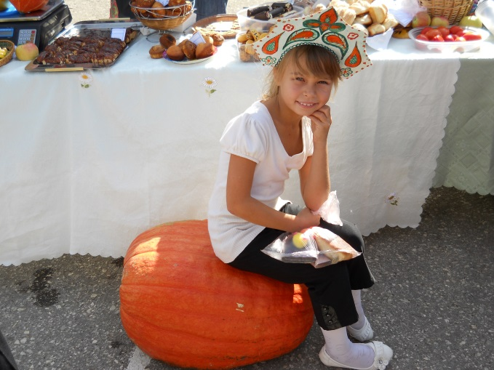

Slide 12
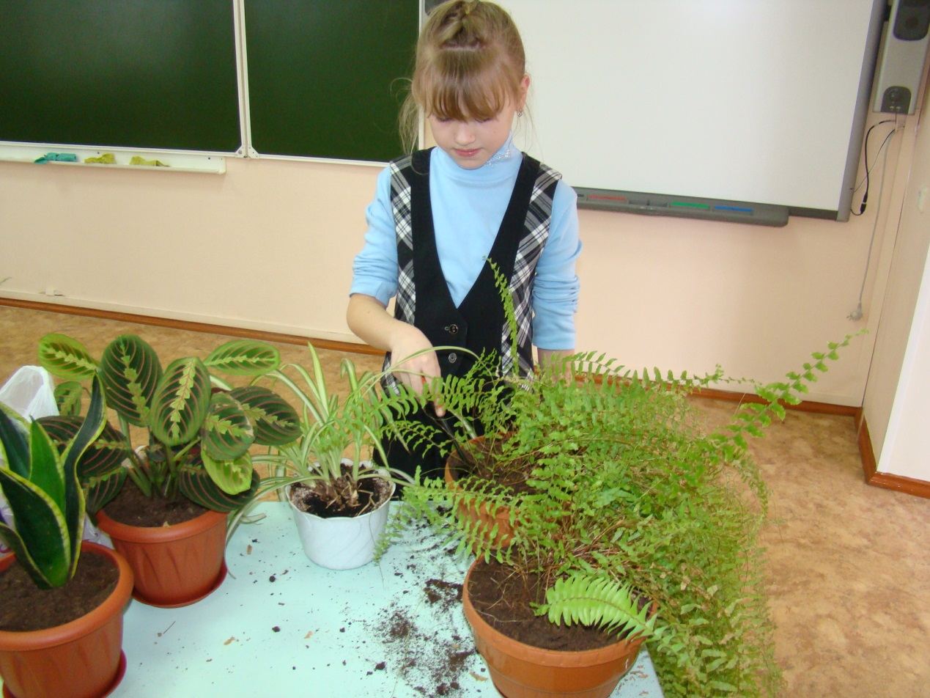

Slide 13
ЭТАПЫ РАБОТЫ НАД ПРОЕКТОМ:
Сбор информации о комнатных растениях с использованием справочной литературы.
Изучение влияния комнатных растений на микроклимат в помещении.
Создание фитозоны в классном кабинете.
Оформление зелёного паспорта растений.
Систематизация знаний и обобщение исследований.
Выработка рекомендации по выбору растений для школьных кабинетов.

Slide 14
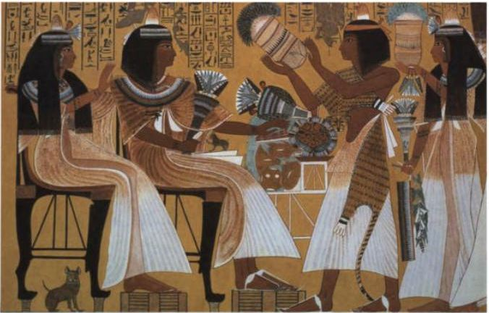

Slide 15
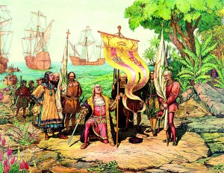
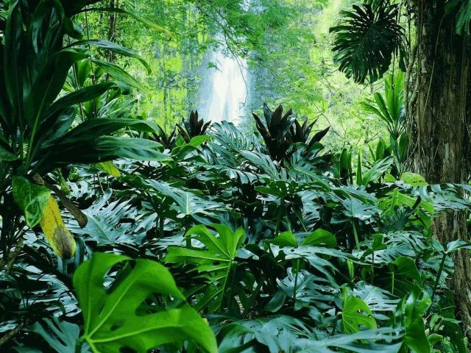

Slide 16
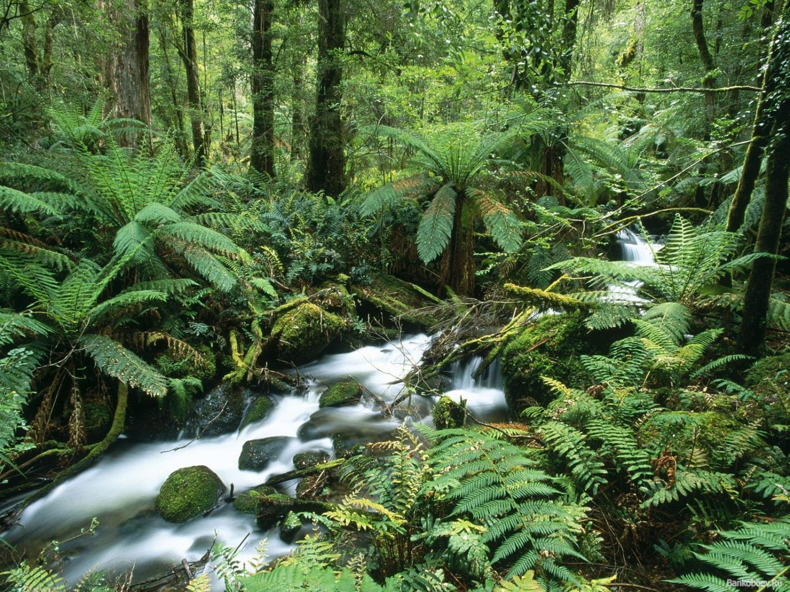

Slide 17
Комнатные цветы
Красивоцветущие растения
Декоративно-лиственные растения
Папоротники
Ампельные растения
Суккуленты

Slide 18
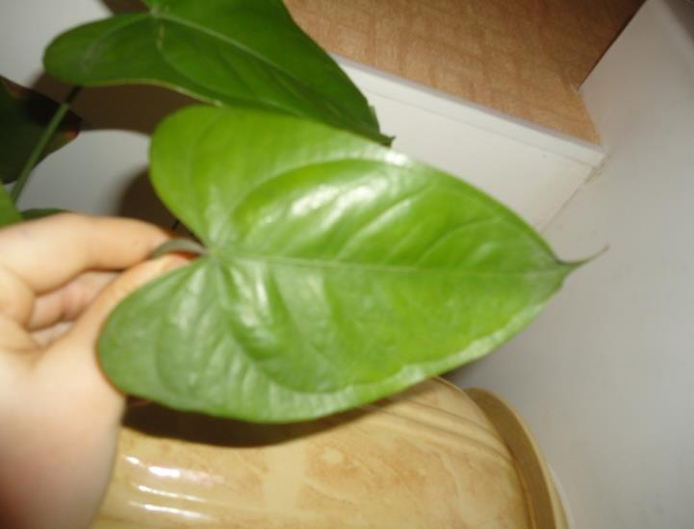
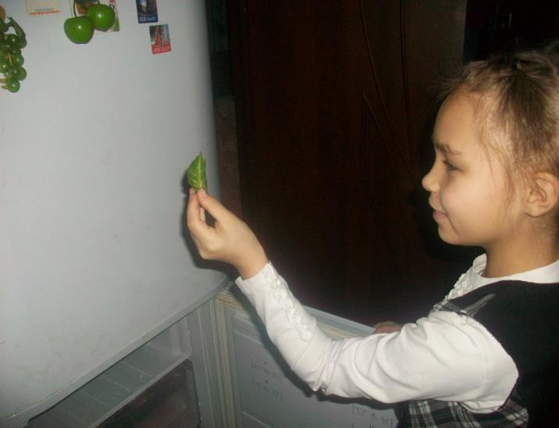
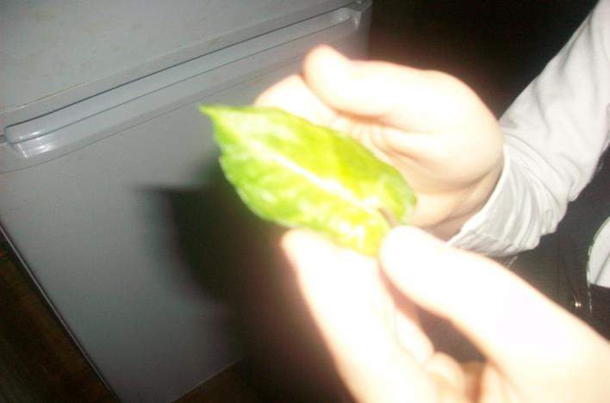

Slide 19
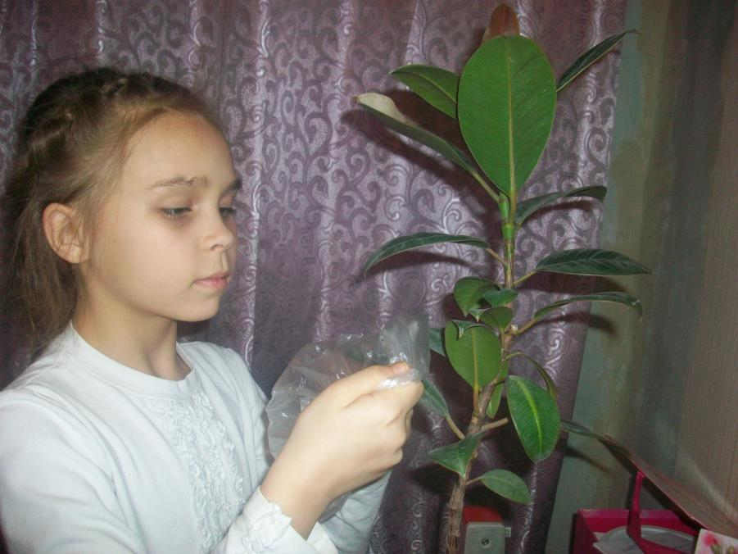
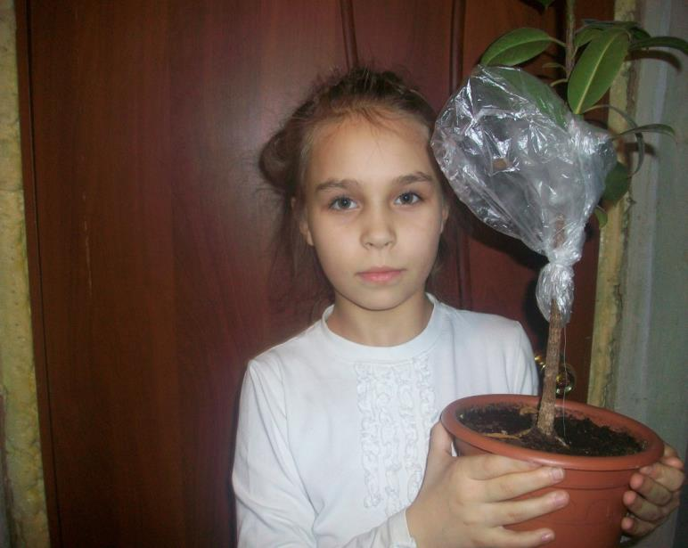

Slide 20
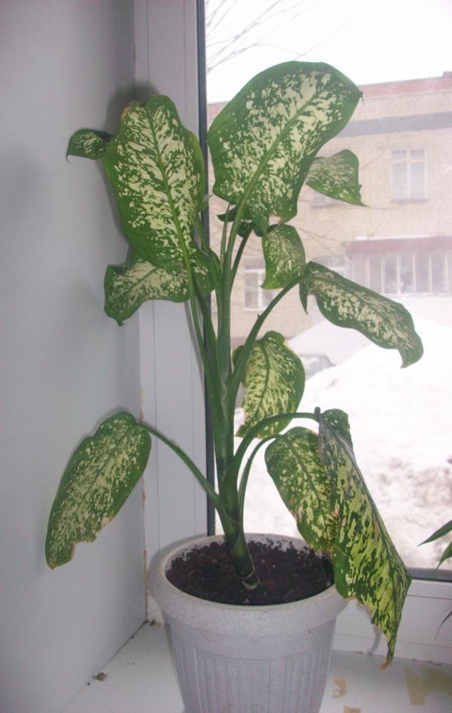
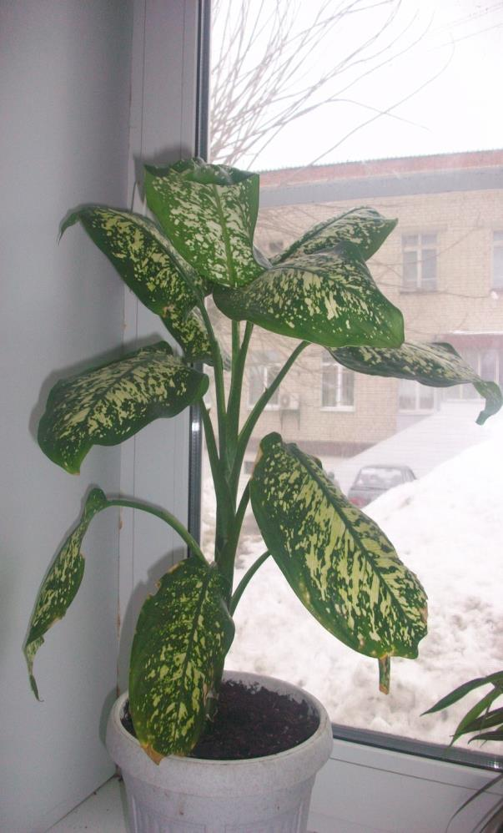

Slide 21
Благоприятные условия для жизни растений
1. | Почва, богатая питательными веществами
2. | Свет (вдали от прямых солнечных лучей)
3. | Тепло (температура без резких колебаний)
4. | Влага
5. | Опора для роста
6. | Хорошо проветриваемое помещение
7. | Свободный горшок
8. | Отсутствие сквозняков

Slide 22
Неблагоприятные условия для жизни растений
1. | Сухая почва
2. | Переувлажнённая почва
3. | Мороз
4. | Сквозняк
5. | Отсутствие полива
6. | Палящие лучи солнца
7. | Дым и пыль
8. | Тесный горшок

Slide 23
Значение комнатных растений
Комнатные растения увлажняют и очищают воздух
Комнатные растения способны сделать нас здоровыми
Комнатные растения обеспечивают эмоциональный комфорт
С помощью комнатных растений мы общаемся и познаём природу

Slide 24
Санитарно-эпидемиологические правила и нормативы
СанПиН 2.4.2. 2821– 10
7.1.9. Для рационального использования дневного света и равномерного освещения учебных помещений следует:
не расставлять на подоконниках цветы, их размещают в переносных цветочницах или подвесных кашпо в простенках между окнами.

Slide 25
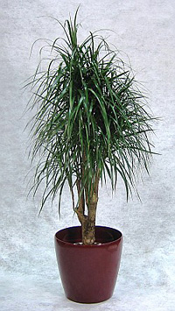
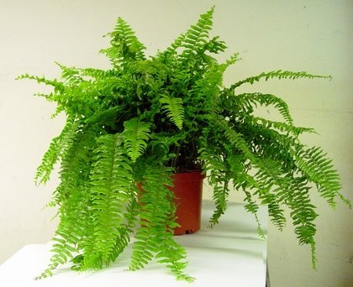

Slide 26
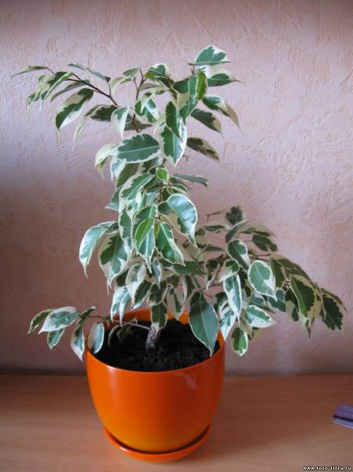
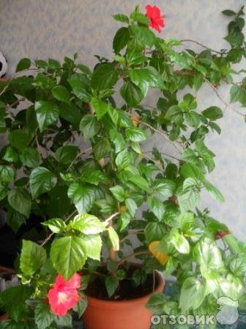

Slide 27
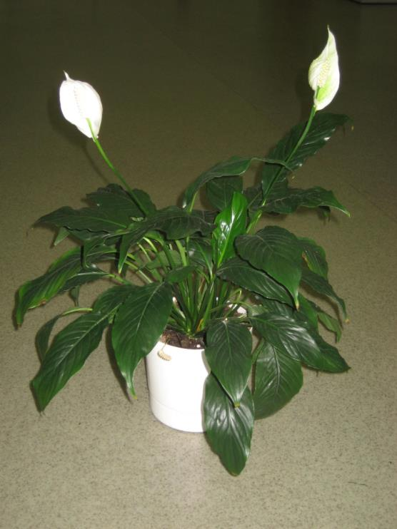
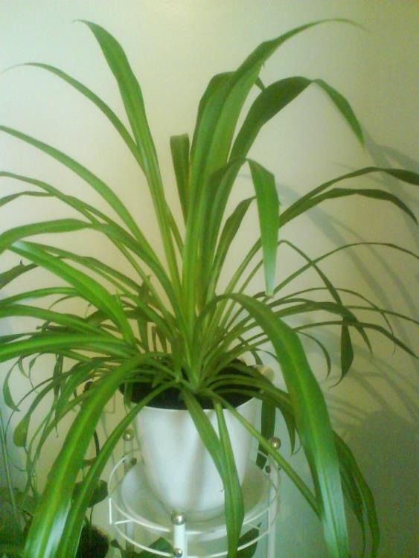
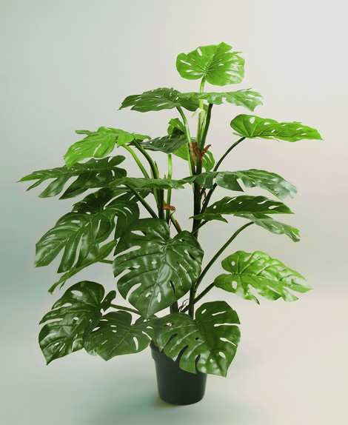

Slide 28
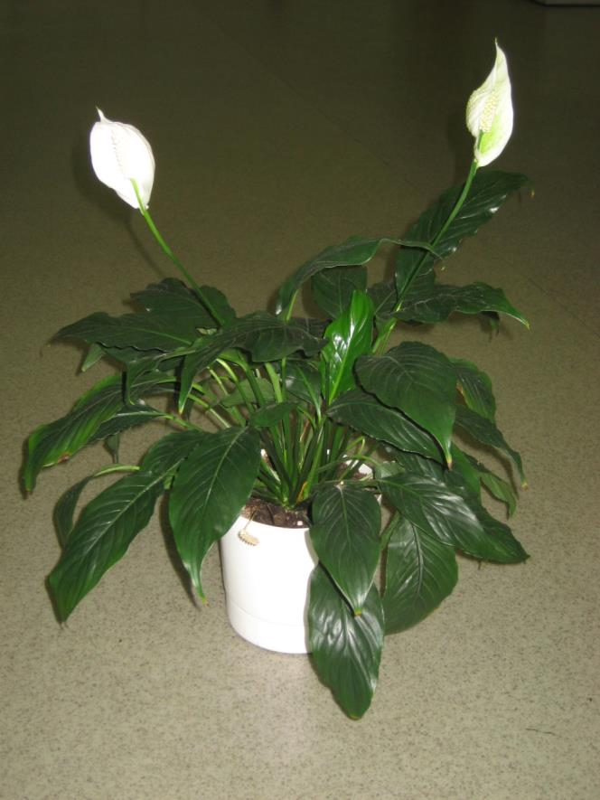
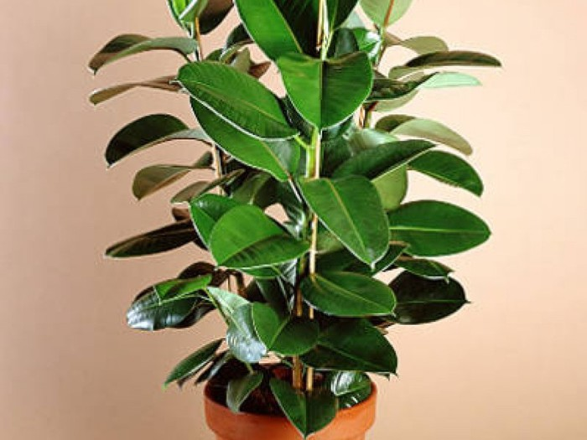

Slide 29
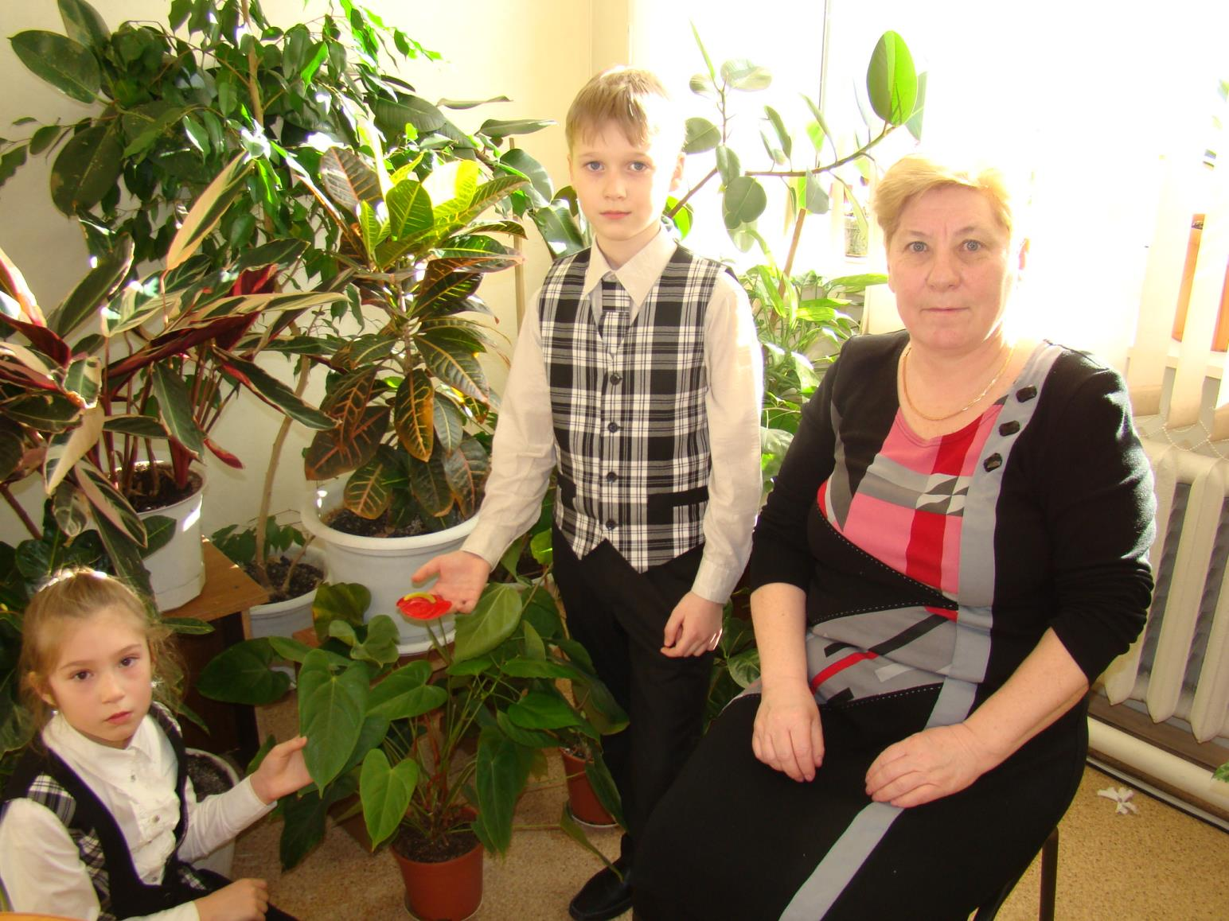

Slide 30


Slide 31
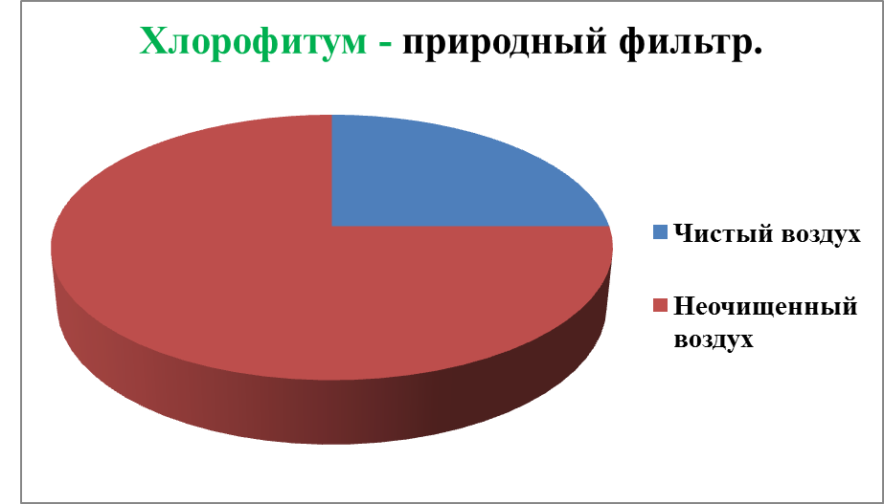

Slide 32
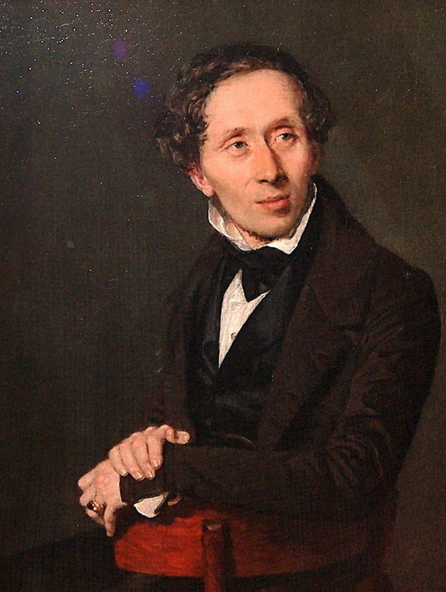
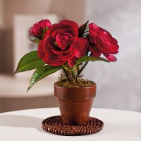
«Чтобы жить,
нужны солнце,
свобода
и маленький
цветок»
Г. Х. Андерсен

